Slide 1
写経 2-1 : 明るさを表示しよう！
Mozilla maker party 2014-summer
2014.8.21
中央大学理工学部有志

Slide 2
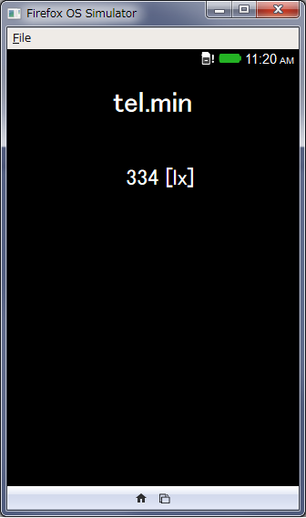
今回の目標
作ったものを組み合わせて、 周囲の明るさを数字で表示するものを作る！

Slide 3
今からやること
14:25 – 14:50 (予定)
作業の準備をしよう
main.js を作ろう
index.html を再編集しよう
style.css を再編集しよう

Slide 4
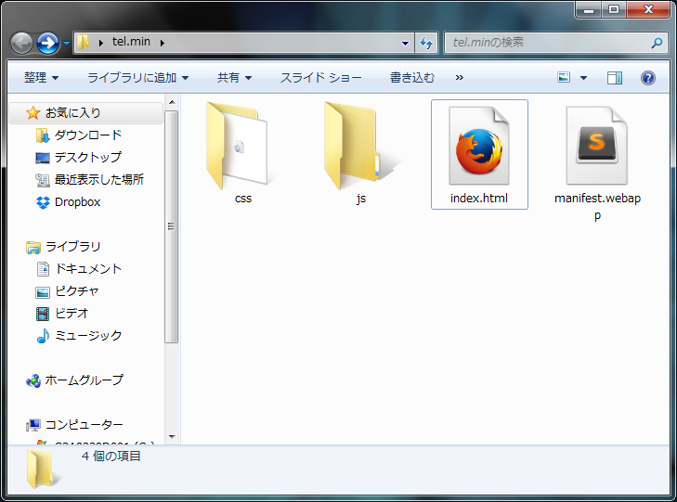
作業環境の準備
“tel.min”フォルダの中に、“js”フォルダを
作る。
Notes:
Chrome

Slide 5
main.js を作ろう
“js”フォルダの中に、“main.js”を作ろう。
サンプルコードは次のスライドの通り。

Slide 6
main.js を作ろう
//------------------------------------------------------------------------------
// 照度センサーの値が変わると呼ばれる関数
//
// MEMO: e.value の中に現在の明るさが入っている
//------------------------------------------------------------------------------
onChangeBrightness = function( e ) {
changeScreen( e.value ); // 画面を変化させる処理を呼ぶ
};
// イベントハンドラを設定
window.addEventListener( 'devicelight', onChangeBrightness );

Slide 7
index.html を編集しよう
前に作った、“index.html”を編集しよう。
その内容は次のスライドの通り。
スライドの中の青文字が書き足す部分。
Notes:
文字色で区別, かつスライドを事前に印刷しておけば問題ないと思いたい

Slide 8
index.html を編集しよう (前編)
<!DOCTYPE html>
<html>
<head>
<meta charset="utf-8">
<title>tel.min</title>
<meta name="description" content="">
<meta name="viewport" content="width=device-width">
<link rel="stylesheet" href="css/style.css">
<script src="js/main.js"></script>
</head>

Slide 9
index.html を編集しよう (後編)
<body>
<br>
<div id="print_title">tel.min</div>
<br><br>
<div id="print_lx"> </div>
</body>
</html>

Slide 10
style.css を編集しよう
前に作った、“style.css”を編集しよう。
その内容は次のスライドの通り。
スライドの中の青文字が書き足す部分。

Slide 11
style.css を編集しよう (前編)
body {
margin : auto;
padding : 0px 0px 0px 0px;
background : #000000;
color : #FFFFFF;
text-align : center;
}
#print_title {
margin-top : 4px;
text-align : center;
font-size : 32px;
font-weight: bold;
color : white;
text-shadow: 0px 0px 10px black;
}

Slide 12
style.css を編集しよう (後編)
#print_lx {
margin-top : 20px;
text-align : center;
font-size : 24px;
color : white;
text-shadow: 1px 1px 3px black;
}

Slide 13
作ったものを確認してみよう
アプリを開くと、次のような画面が 現れる。
周囲の明るさにより、 その数値が変化する。
Notes:
スクショが違っているので後で気付くよう逆向けに

